Slide 1
Computer Aided ‘m’anufacturing
Marcelo da Silva Hounsell, PhD
Gilberto Zluhan, Meng
Atualizações R. S. U. Rosso Jr. PhD

Slide 2
O QUE É CAM ?
COMPUTER AIDED mANUFACTURING
manufatura Auxiliada por Computador
Fabricação Auxiliada por Computador (erro)
  Alguns autores incluem dentro do processo de CAM as atividades de programação de robôs manipuladores industriais p/ montagem
Com modelos de superfícies é quase impossível programar manualmente as máquinas de CNC.

Slide 3
CAM
É o software capaz de gerar o caminho da ferramenta (de corte) em máquinas automatizadas (CNC), considerando sua geometria e os parâmetros (de corte), afim de produzir (esculpir/construir) apropriadamente (acabamento) a peça.

Slide 4
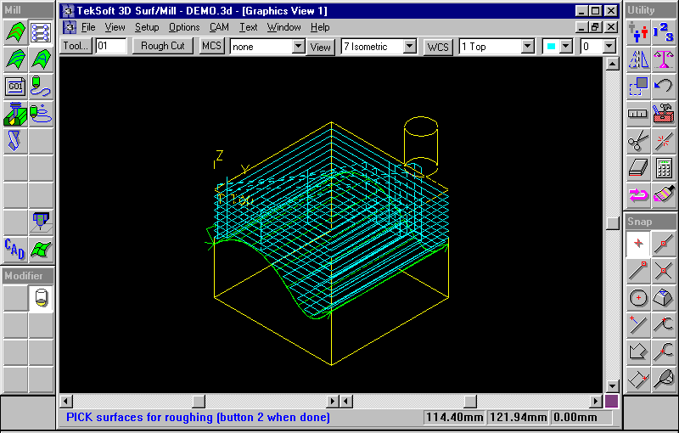
CAMINHO DA FERRAMENTA

Slide 5
IMPORTANCIA DO CAM ?
Modelos de Superfície normalmente são de peças plásticas -> usinar seus moldes
Hoje em dia tem-se, em média, 130Kg de plástico nos carros
Rolls-Royce foi uma das primeiras companhias no UK a desenvolver o seu próprio sistema CAD/CAM nos 1960s. Estima-se que tenha custado cerca de £12MI. O sistema auxiliava o projeto das pás de turbinas que antes levava 6 meses passou a ser feito em 12 horas, do projeto ao CNC. (CADCAM Online, Agosto 2000)

Slide 6
Importância do CAM para Joinville
Aprox. 350 Empresas de Ferramentaria (e crescendo)
Joinville é o 1o. pólo de SC, o 3o. maior da região sul e um dos 10 maiores do País.
Joinville teve 106 máquinas CNC vendidas em 2002
Joinville foi a primeira na América Latina a produzir os moldes para as peças plásticas das laterais de portas do GOL e da TOYOTA.

Slide 7
MÁQUINAS CNC
MILL (FRESAMENTO)
LATHE (TORNEAMENTO)
Wire EDM (ELETROEROSÃO A FIO) (2 ou 4 eixos)
PUNCH (PUNCIONADERA)
GRINDING (RETÍFICAS)
Impressoras 3D
Máquinas de medir por coordenadas

Slide 8
EIXOS DE USINAGEM
2.5 Eixos
    move 2 eixos simultâneos, 3o. eixo fixo
    Ex: Rasgo inclinado
    Limitação: Não faz a diagonal transversal de um cubóide
3 Eixos
    move os 3 eixos X, Ye Z
    permite usinar em curvas
90% dos casos são máquinas de 2,5 e 3 eixos

Slide 9
EIXOS DE USINAGEM
4 Eixos
    3 eixos lineares: X, Y, Z + 1 eixo de rotação
    Elimina problema de crista de galo em superfícies cilíndricas
    Ex.: Mesa giratória
5 Eixos
  3 eixos lineares:X, Y, Z + 2 eixos de rotação
  Ex.: Mesa giratória + rotação na ferramenta de corte (cabeçote)
  Útil para peças muito altas (que levaria a necessidade de uma ferramenta muito longa), permitindo uma ferramenta mais curta.
  Permite excelente acabamento em curvas e superfícies esféricas sem gerar scallups
    Joinville -> DUQUE (350.000 $)
    Tecnofibras (Recorte 400.000 $)
    Multibrás (Laser)
    Brusque -> Irmãos Zen (?)
    Embraco (Retifica - Alema)

Slide 10
EIXOS DE USINAGEM
Impressão 3D
https://www.youtube.com/watch?v=T_347m_lxeshttps://www.youtube.com/watch?v=T_347m_lxes
https://www.youtube.com/watch?v=K-l2XAkZxVg
Fresamento
https://www.youtube.com/watch?v=MFiQ4p9ecZ8

Slide 11
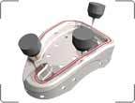

5 Eixos

Slide 12
Software de CAM
Calculam os “caminhos das ferramentas”
Auxiliam na análise e programação das diversas estratégias de usinagem
Conforme a qualidade da programação e da variedade de estratégias que o CAM dispõe tem-se diferenças de várias HORAS

Slide 13
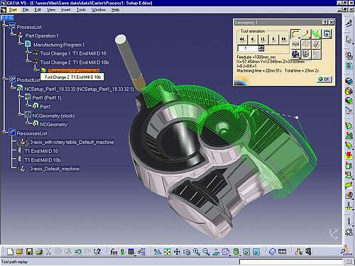
Módulo CAM do CATIA

Slide 14
ESTRATÉGIAS DE USINAGEM DOS SISTEMAS CAM
DESBASTE
  Retirar o Máximo de Material, Mínimo de Tempo e Mínimo de Sobremetal
PRÉ - ACABAMENTO
  ditto
ACABAMENTO
  Máximo de qualidade superficial

Slide 15
ESCOLHA DA FERRAMENTA DE CORTE
Importância da escolha correta (CAPP ?)
Pode dar diferenças significativas em tempo e acabamento
Ex.: Usinar face plana com ferramenta de ponta esférica está errado -> ponta chata. Isso pode dar diferença de 8 -> 3 horas de usinagem !

Slide 16
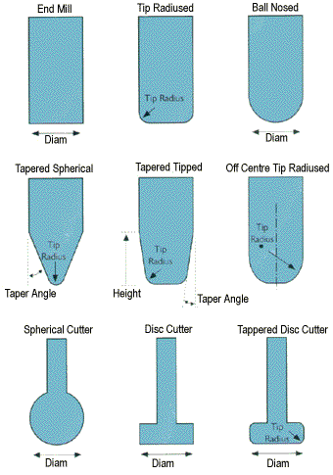
ESCOLHA DA FERRAMENTA

Slide 17
CICLOS DE ACABAMENTO
Definem-se áreas a serem usinadas e
superfícies a serem usinadas (ciclo de varredura)
Define-se somente a superfície a ser usinada (ciclo de superfície)

Slide 18
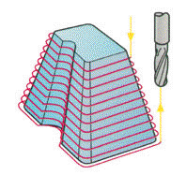
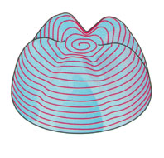
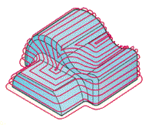
ESTRATÉGIAS DE USINAGEM

Slide 19
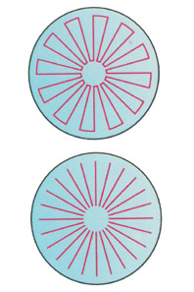

ESTRATÉGIAS DE USINAGEM

Slide 20
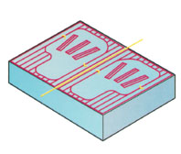
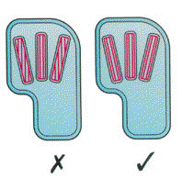
ESTRATÉGIAS DE USINAGEM
Espelhamento
Aderente as características da peça

Slide 21
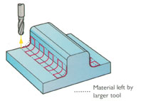
ESTRATÉGIAS DE USINAGEM
Ferramenta: Não longitudinal a curvatura, em eixo fixo
Caminho: Perpendicular ao comprimento

Slide 22
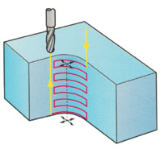
ESTRATÉGIAS DE USINAGEM
Ferramenta: Longitudinal ao comprimento, em eixo fixo
Caminho: Perpendicular ao comprimento

Slide 23
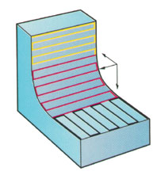
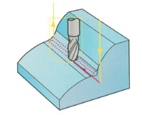
ESTRATÉGIAS DE USINAGEM
Ferramenta: Não perpendicular ao comprimento, eixo fixo
Caminho: Longitudinal ao comprimento

Slide 24
USINAGEM DE INCLINAÇÕES
A estratégia convencional é manter fixo o passo de corte (plano de corte) mas isto leva a uma discretização do caminho que é variante conforme a inclinação !
Quanto maior o ângulo de inclinação em relação a aproximação da ferramenta maior a imperfeição, a crista de galo

Slide 25
USINAGEM DE INCLINAÇÕES
Crista de Galo ou Scallups
São imperfeições resultantes do processo de usinagem
Tem CAM que considera, outros não.
Depende da geometria da ferramenta, do passo da máquina, da geometria da peça e da estratégia adotada
Pode ser minimizado ou até eliminado conforme a estratégia adotada

Slide 26
USINAGEM DE INCLINAÇÕES
São poucos os softwares que conseguem garantir um espaçamento uniforme sobre a superfície da peça, independentemente da sua inclinação.
  O passo da ferramenta não é calculado em relação ao plano Z mas, em relação a um plano paralelo a superfície da peça no pondo de inclinação.
Isso dá grande diferença no acabamento da peça, gerando mais ou menos crista de galo.
  Solução intermediária seria fazer um adensamento de linhas para alcançar o mesmo acabamento, em detrimento do tempo !!

Slide 27
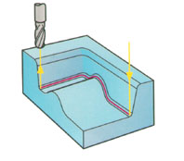
ESTRATÉGIAS DE USINAGEM
Cantos:
Adensamento para melhorar o acabamento

Slide 28
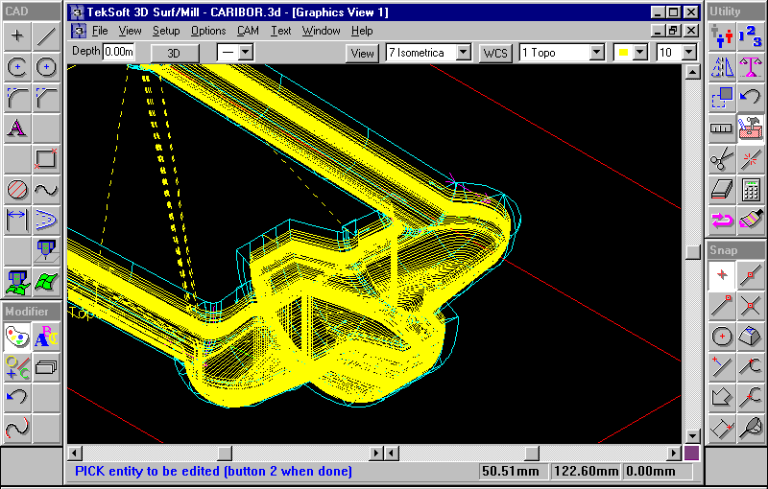
ACABAMENTO: Adensar linhas
GERA TRAJETÓRIA DA FERRAMENTA , E ATRAVÉS DE UM PÓS PROCESSADOR DEFINA PROGRAMAS CNC .

Slide 29
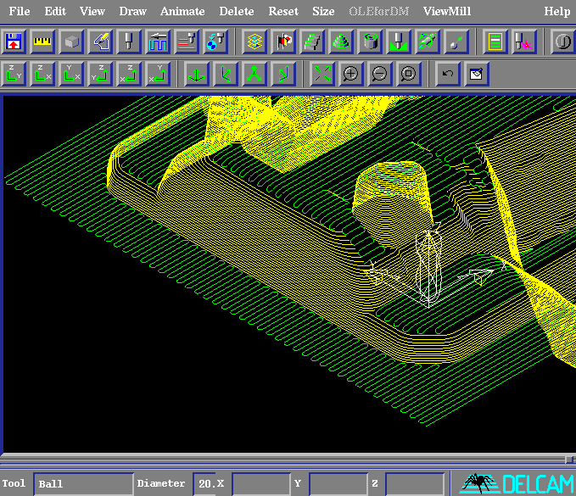
USINAGEM DE INCLINAÇÕES
Linhas Verdes = Mesmo Plano
Linhas Amarelas = Usinagem Inclinada

Slide 30
PÓS - PROCESSADOR
Problema: Existem muitos Fabricantes de Máquinas CNC
  MAZAC, PUMA, INDEX, MAHO
  Todos usam comandos particulares e diferentes
O caminho da ferramenta calculado no CAM precisa ser gerado/escrito na “linguagem” que a máquina (comando) pode entender

Slide 31
PÓS - PROCESSADOR
Escreve Um Programa Cnc a Partir Dos Dados Tecnológicos E De Trajetória Da Ferramenta
Cada Pós-processador Escreve Para Uma Linguagem De Programação
  ISO (Linguagem G)
  HEIDENHEIN,
  FANUC ...
  APT
  MAZAC
  MACH X

Slide 32
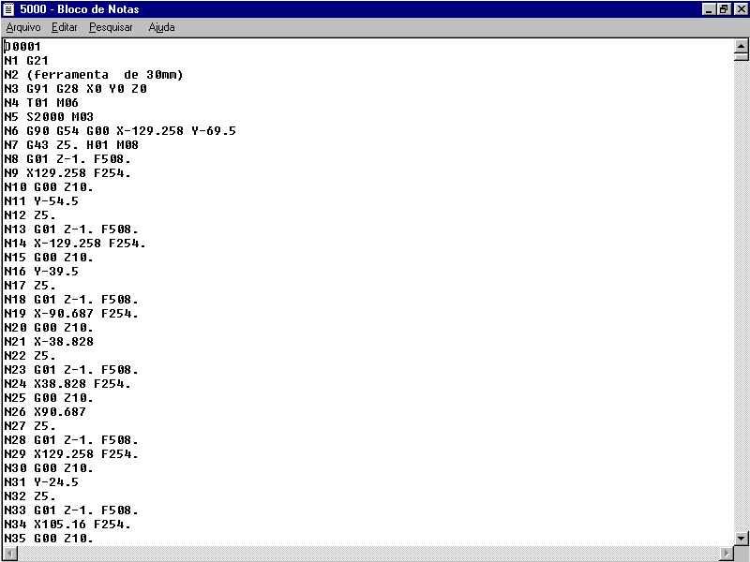
EXEMPLO DE PROGRAMA CNC
(T01 - Pegar Ferramenta 01 do Magazine)
(F - Forward Speed, Velocidade de Avanço)
. . .

Slide 33
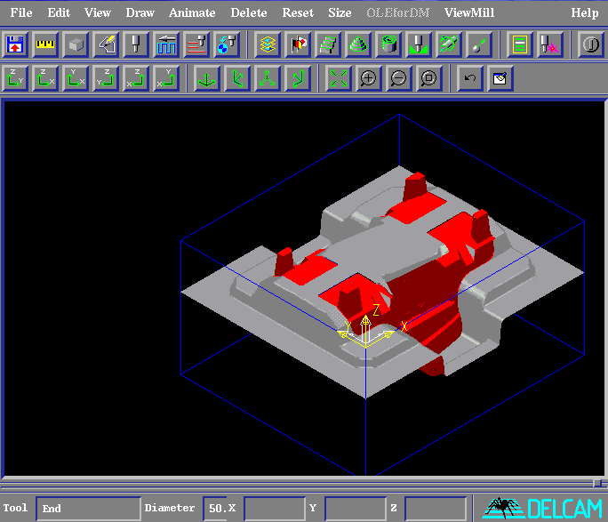
CICLOS
Cinza = Contato entre Moldes
Vermelho = Peça que se quer

Slide 34
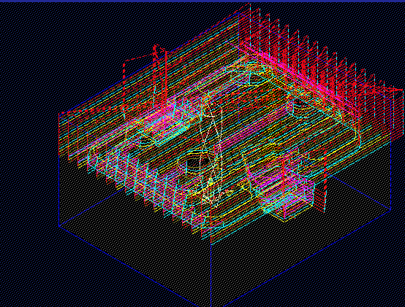
TRAJETÓRIAS DAS FERRAMENTAS

Slide 35
O QUE É CAV ?
“Computer-Aided manufacturing Verification”
Objetivo:
  Simular a programação da usinagem feita no CAM (ou manual) visando sua verificação contra colisões da ferramenta ou geração imperfeita (scallups)
Softwares
  NC-Simul (Ideas)
  Cimulator (Cimatron)
  VERICUT (6.000 $)

Slide 36
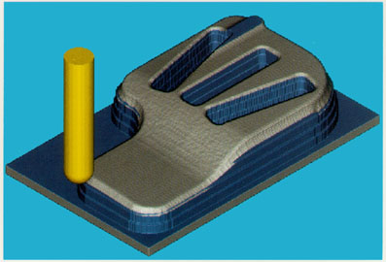
VERIFICAÇÃO

Slide 37
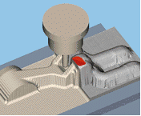
VERIFICAÇÃO DE USINAGEM

Slide 38
CAM: Estudo do Caso WEG Motores
Unidades
  Argentina, Portugal, México
  Brasil (responsável por 80 % dos projetos)
Tempo médio de projeto de um motor
  Entre 3 meses e 2 anos
Produção
  30 mil motores / dia
  Lote padrão 90 motores de um tipo

Slide 39
CAM: Estudo do Caso WEG Motores
Alcançou-se 40% de economia em tempo de Projeto com o uso do CAD 3D / CAM
Grandes benefícios de um pós-processador bem construído para CAM
  Antes – Interpolação linear, 3h27”, Arquivo 3M
  Depois – Interpolação circular, 1h50”, Arquivo de 60k

